Slide 1
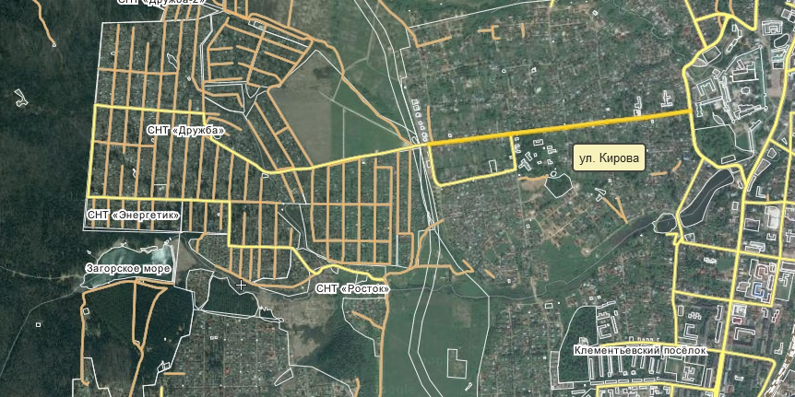
Схема проезда к месту проведения акции по посадке леса Московская область, Сергиево-Посадский район, Сергиево-Посадское лесничество Сергиево-Посадское участковое лесничество, квартал 85 площадь 0,3 га
Из г. Сергиев Посад,
по ул. Кирова
Место проведения акции кв. 85 пл. 0,3 га

